Slide 1

NRW SuperX-Treffen
30.09.2025 in Hagen
Auswertungen im Rahmen von Stipendienprogrammen an der FH SWF

Slide 2
Ausgangslage
Mit dem Auslaufen von SOSPOS und insbesondere mit dem Ende der Migration von nur noch in EXA verwalteten Studiengängen entfällt die Möglichkeit, die Stipendienverwaltung über SOSPOS abzubilden.
In HISinOne gibt es keine äquivalente Möglichkeit.
Die Nutzung eines Externen Programms wurde zwar geprüft, aber mangels Effizienz und Kosten verworfen.
Erforderlich ist die Schaffung einer Möglichkeit:
Zur Erfüllung der Lieferverpflichtungen im Rahmen des Deutschlandstipendienprogramms.
Zur effizienten Überprüfung der Stipendiatinnen und Stipendiaten (ohne Einzelfallprüfung (z.B. bei der Rückmeldung etc.).

Slide 3
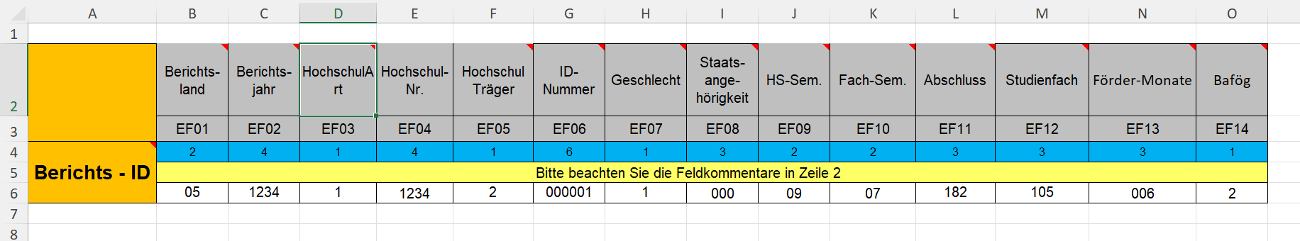
Musterdatensatz Deutschlandstipendiaten (core)
Zur Lieferung an IT.NRW
Nur die letzten beiden Spalten sind nicht in HISinOne enthalten – bei allen anderen ist auch der Statistik-Schlüssel vorhanden!

Slide 4
Ziel
Bereits die Arbeit mit SOSPOS war mühsam, da die Erstellung der Statistik-Datei immer eine Behelfslösung war. Außerdem mussten alle Stipendiatinnen und Stipendiaten händisch eingepflegt werden.
Eine rein händische – fallweise Umsetzung kam bei rund 150 Stipendien nicht in Frage.
Ziel war es:
Ein Lösung zu haben, die mit möglichst geringem Aufwand die jährliche amtliche Statistiklieferung ermöglicht.
Eine Möglichkeit zu schaffen, tagesaktuell die Stipendiatinnen und Stipendiaten zu prüfen (Rückmeldung, Studiengangwechsel, etc.) – auch nutzbar für andere Stipendienprogramme.

Slide 5
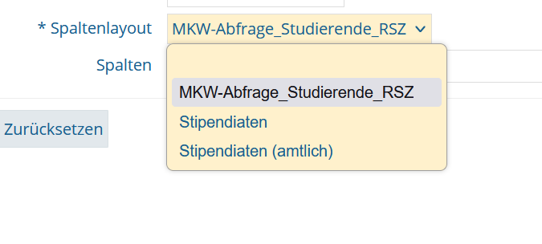
Umsetzung
Beispiel mit Demo-Daten
Daten-Upload
Über den Berichtsassistent können zwei Berichte erstellt werden

Slide 6
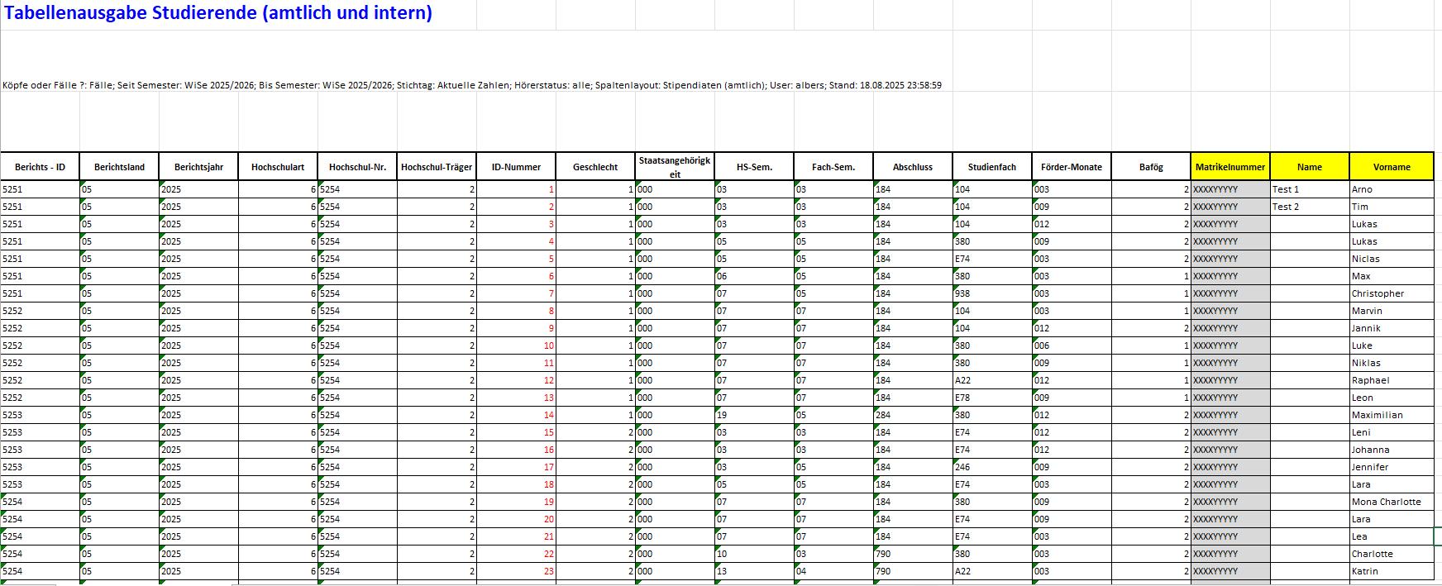
Stipendiaten (amtlich)
(gelb markierte Spalten dienen zur internen Identifikation und werden vor der Lieferung gelöscht – dafür die ID-Nummer eintragen)

Slide 7
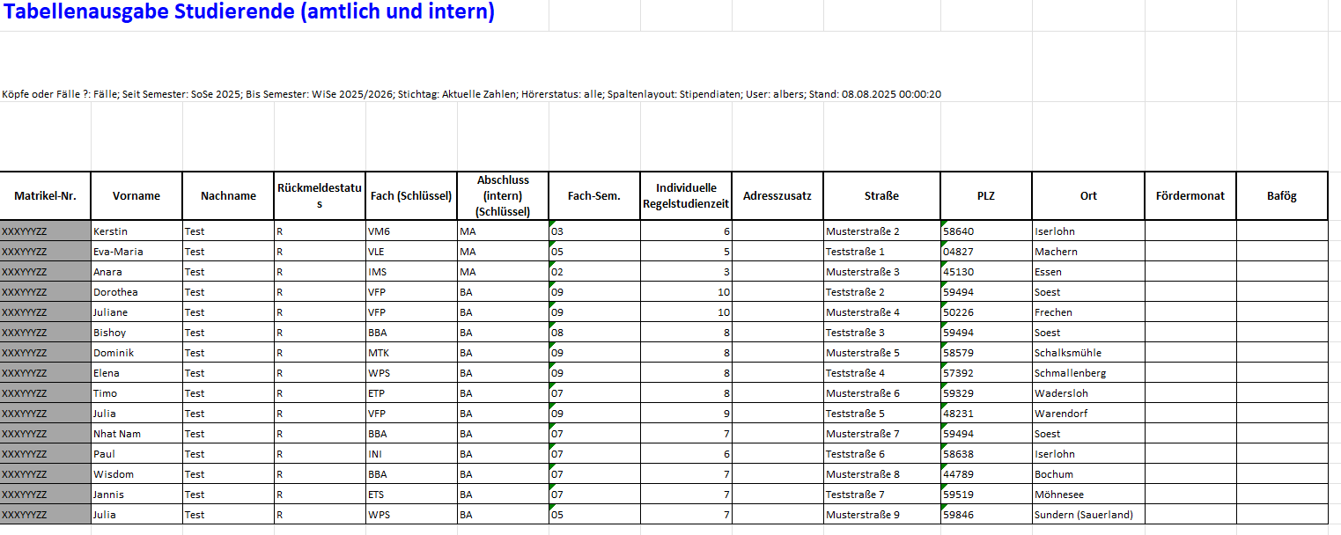
Stipendiaten (zur internen Überprüfung)
(die Adressdaten müssen hierzu in der BI vorhanden sein)

